Slide 1
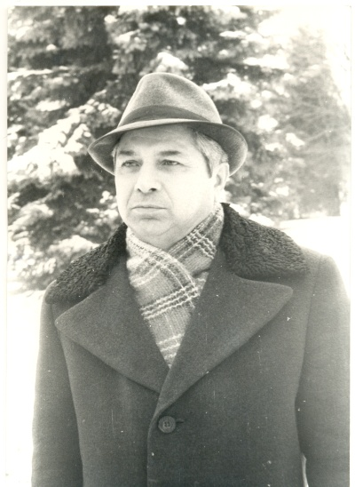
КЪАГЪЫРМЭС БОРИС и творчествэм теухуа щIэныгъэ-къэхутакIуэ лэжьыгъэ « Си къалэмщ си Iэщэр, сIэщIэмыкI»
Лэжьыгъэр зейр Лэсчэн ЕтIуанэ къуажэм и курыт еджапIэм адыгэбзэмрэ литературэмрэ и егъэджакIуэ Маремыкъуэ Валентинэ

Slide 2
Мурадхэр:
1.Ди усакIуэ Iэзэ Къагъырмэс Борис ди адыгэ литературэм увыпIэшхуэ зэрыщиубыдыр, мыбы поэзием езым и лъагъуэ зэрыщыпхишыжар, ерыщу, къэувыIэ имыIэу ар и лъагъуэм зэрырикIуэр къызэрахутар къэгъэлъэгъуэн.
2.Борис и тхыгъэхэм гъэсэныгъэ-ущииныгъэ мыхьэнэшхуэ зэриIэр наIуэ къэщIын.

Slide 3
СИ БЗЭР
Уи къуэпсхэр, си анэдэлъхубзэ,
Сипкъ псом игуэшауэ сопсэу.
Уэрщ лIыкIуэу иIэххэр си гупсэм,
Ущохъу си тэрмэш къэрал псом.
Насып я нэхъ иныр сиIами,
Зым щыщкъым, хъум си бзэр сIурах…
Сэ псалъэ Налшык щыжысIамэ,
Иджы ар Москва щызэхах.

Slide 4
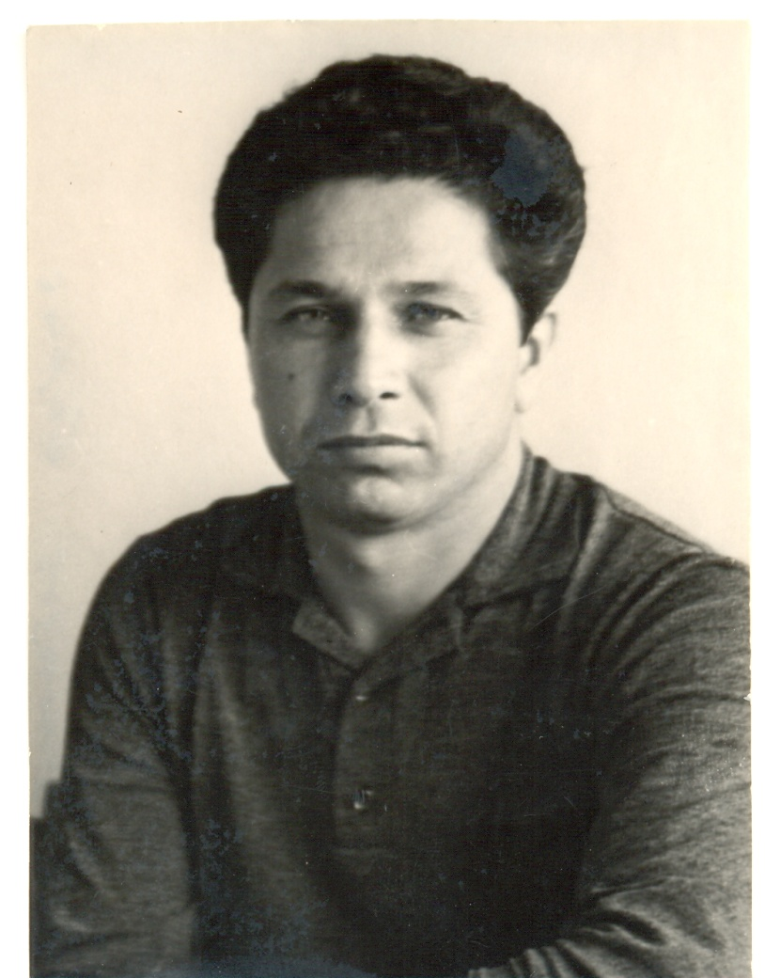
Къагъырмэс Борис

Slide 5
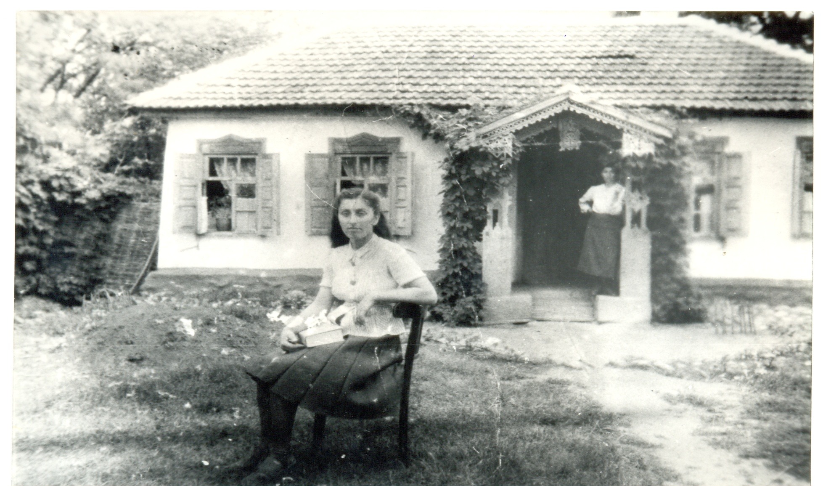
И сабиигъуэр щрихьэкIа и пщIантIэр

Slide 6
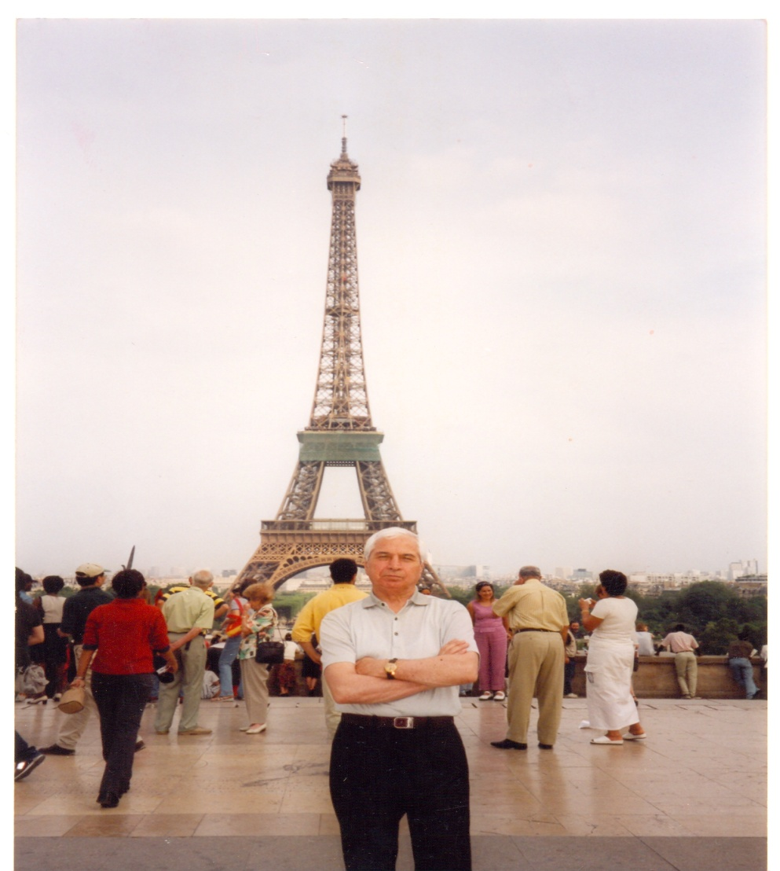
Париж Эйфелевэ чэщанэм и деж

Slide 7
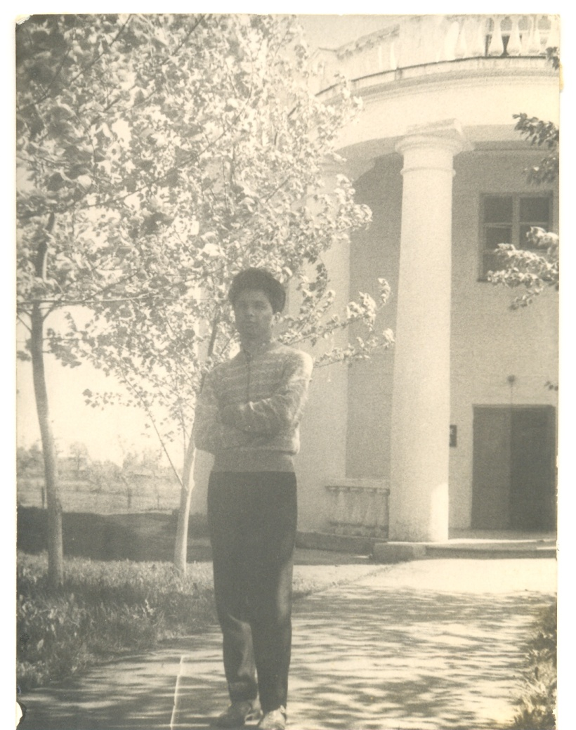
Москва къалэм дэт комсомолым и центральнэ еджапIэ

Slide 8
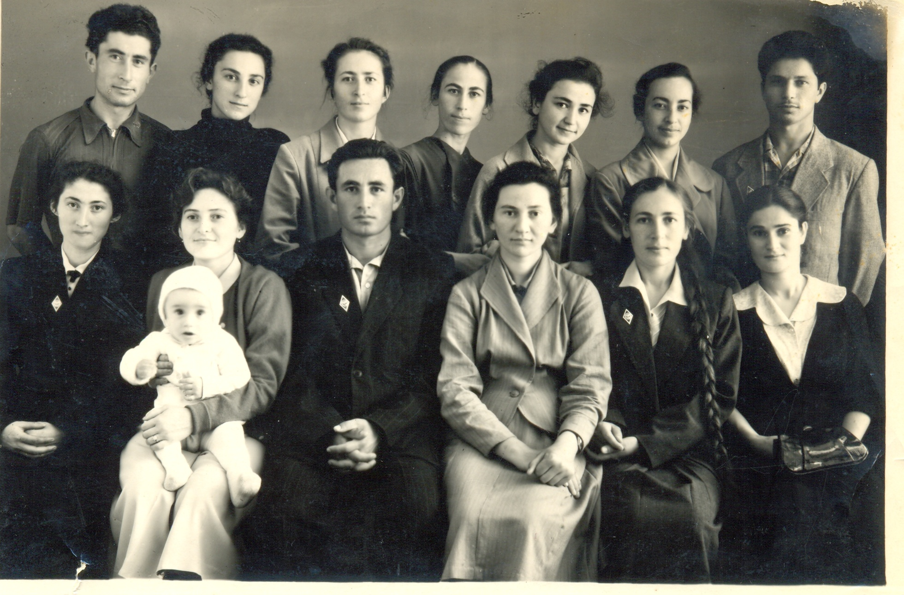
Борис щыстудентам

Slide 9
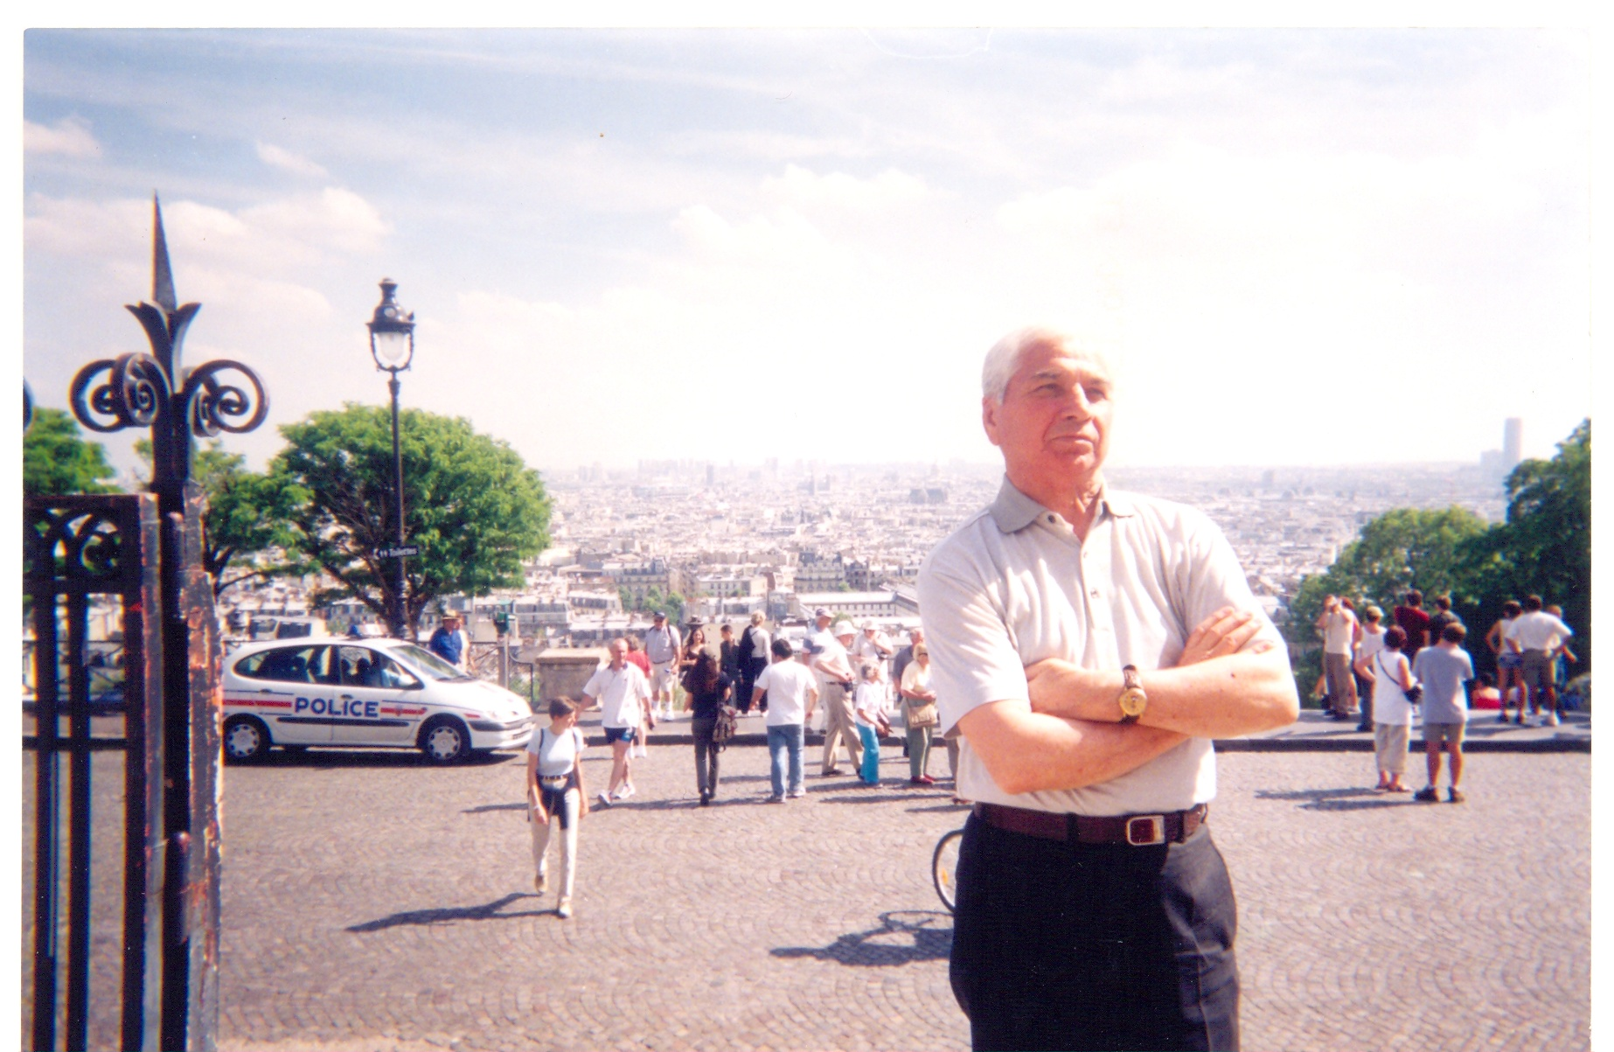
Борис Париж и Монмартр щIыпIэм

Slide 10
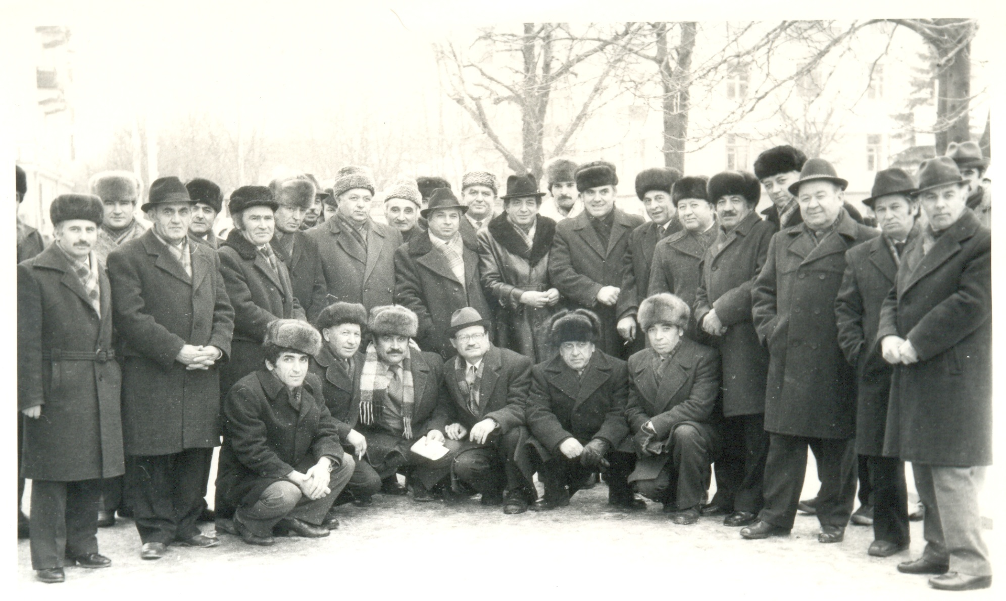
Борис илъэс 50 щрикъум къыщалъхуа къуажэм щагъэлъэпIащ

Slide 11
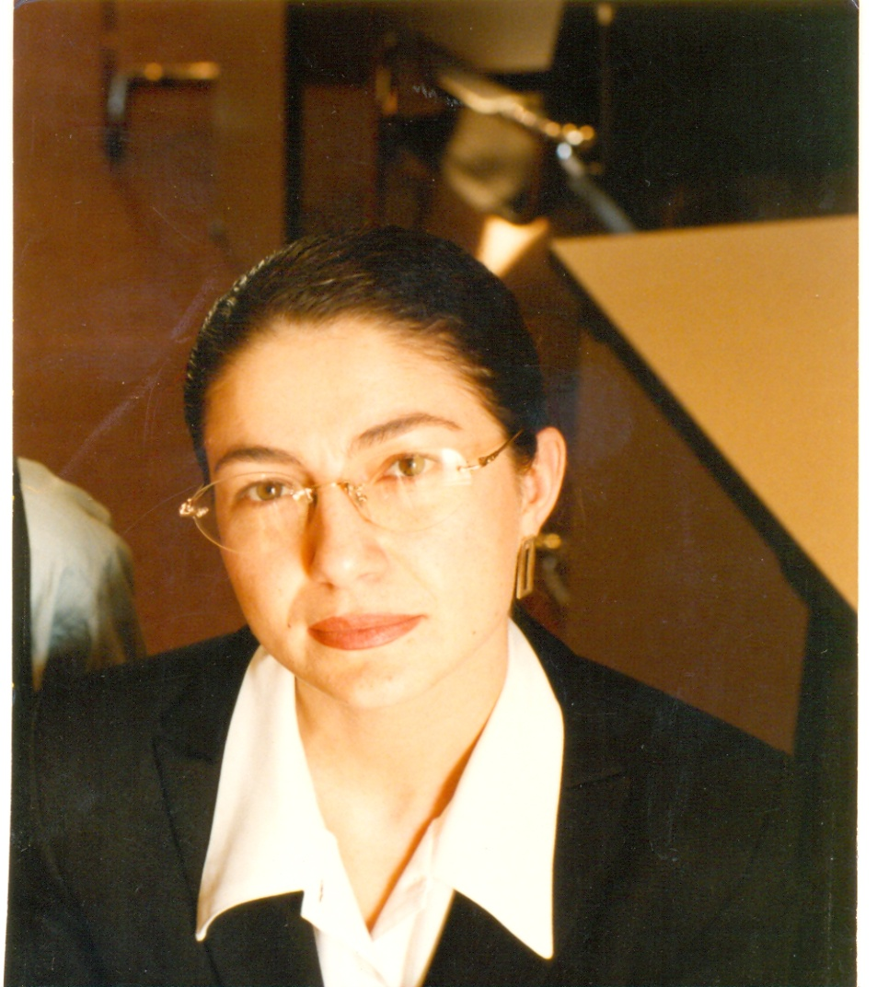
Къагъырмэс Борис ипхъу Светланэ

Slide 12
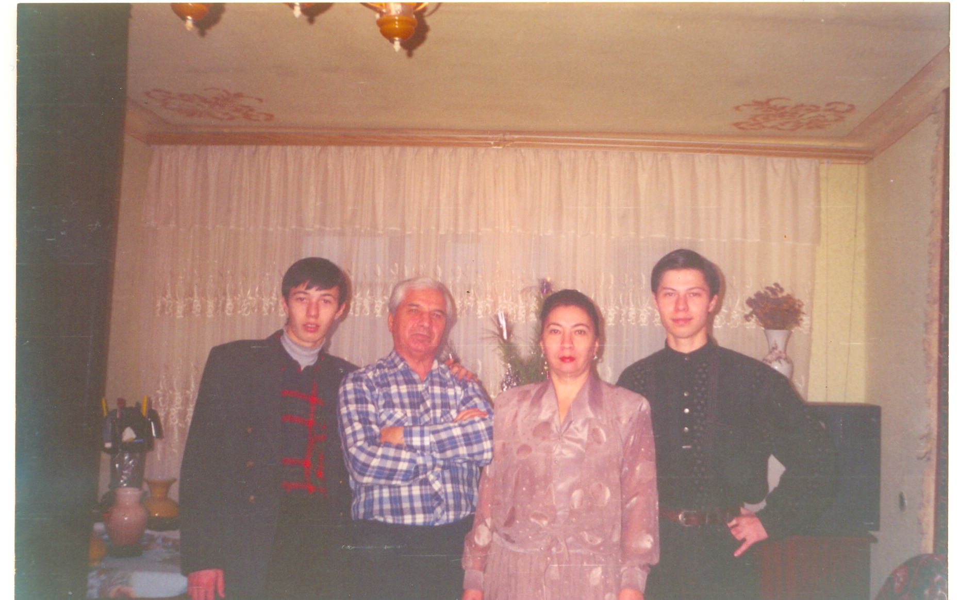
Борис и унагъуэр

Slide 13
ГъащIэ уэрэд
Жыгыщхьэм пысщи зы бзу цIыкIу,
Къреш уэрэдыр зэпымычу.
ИремыдаIуэ хуейм зы цIыху,-
Лъэтэжкъым ар, жыгыщхьэм пыкIыу.
Щытхъу лей а цIыкIур мылъыхъуэн,-
НэгъуэщIщ уэрэд щIигъэIур:
Абы хуэухкъым иIуэтэн
ЗэрыфIыр гъащIэ тIэкIур.

